Slide 1
시나리오 기획
컨셉 설정 단계

Slide 2
목표
방치형 게임에서 중요한 것은 스토리가 아니라
“어떤 배경에서 어떤 몬스터가 등장하는가”

Slide 3
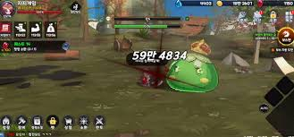
1안 – 이세계, 마왕
게임 이름: 이세계 특공대
배경: 이세계 (중세 유럽풍)
등장 몬스터: 판타지풍 (오크, 고블린, 슬라임, 마수 등)
시놉시스: 임무 중 동료를 대신해서 총을 맞아 죽어가던 주인공 앞에 신이 등장한다. 신으로부터 이세계의 마왕을 처치해주면 목숨을 살려주겠다는 약속을 받아낸 주인공은 마왕을 잡기 위한 여정을 떠난다.
배경 레퍼런스 이미지

Slide 4
1안 - 장단점
장점
1. 배경, 몬스터 레퍼런스 가장 많음.
단점
1. 이세계에서 총기를 사용한다는 것에 대한 당위성 필요
(원래 세계에서 용사님이 사용하던 무기와 유사한 무기를 제공해드립니다 등등)
2. 스토리가 크게 중요하진 않지만, 너무 뻔한 스토리는 지루하게 느껴질 수 있음

Slide 5

2안 – 조선시대
게임명: 호국 용사
배경: 동양풍 (조선시대, 요괴와 도깨비가 존재하는 세계관)
등장 몬스터: 도깨비, 요괴, 귀신 등 괴담이나 신화와 관련된 괴물류
시놉시스: 이야기는 2050년 서울에서 시작된다. 예로부터 요괴들은 사람들을 현혹시키거나 빙의하여 큰 문제를 일으켜왔다. 이에 대한민국 요괴 전담 특수부대 ‘호국’은 이 문제를 뿌리뽑기 위해 요괴가 생겨난 시대인 조선 시대로 ‘호국’의 최정예 요원인 주인공을 파견한다. 주인공은 요괴들의 왕을 처치하여 미래의 요괴 사태를 막아야 한다.
배경 레퍼런스 이미지

Slide 6
2안 - 장단점
장점
1. 우리 게임만의 확실한 차별점을 가져갈 수 있음
단점
1. 스토리텔링 방식이 매우매우매우매우 중요하나, 방치형 게임에서 스토리 전달하는 것은 쉽지 않다.
(스토리 전달이 안되면 ‘조선’이라는 구체적인 시대에 총기를 사용하는 것을 합리적으로 받아들이기 어려움.)
2. 뭐하는 게임인지 한눈에 파악하기 어려울 수 있음
3. 총기 구현하는 것 관건 (대요괴 총기라는 컨셉으로 새롭게 이미지 뽑아내야 할 수도 있음)

Slide 7
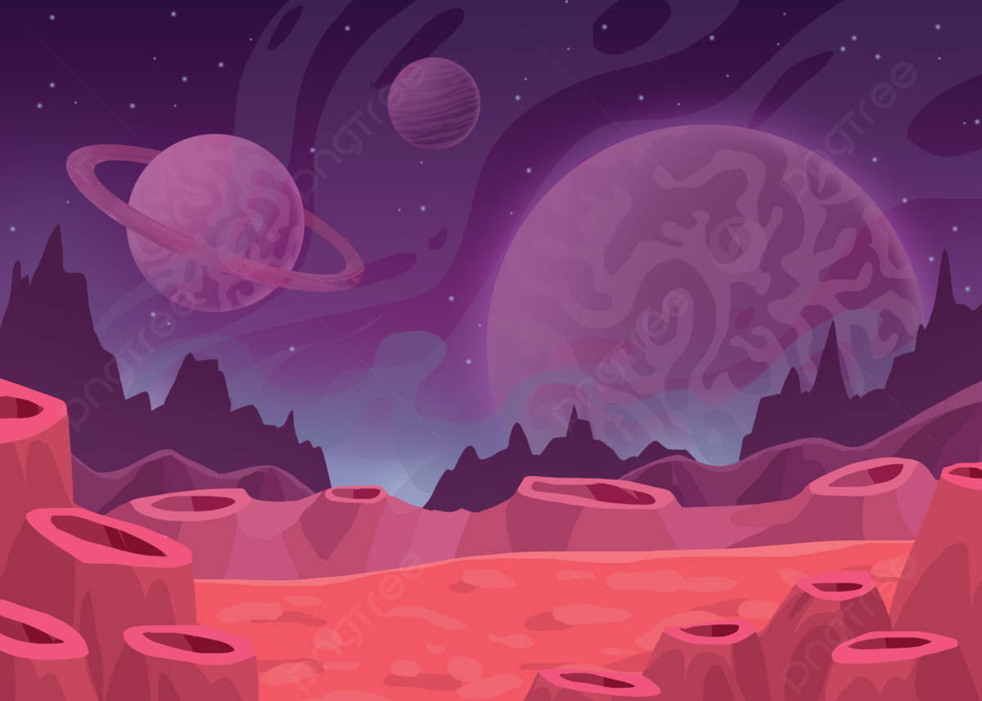
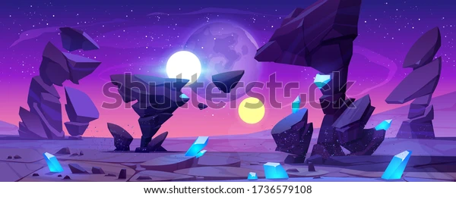
3안 - 우주
게임 이름: 우주 특공대
배경: 챕터마다 바뀜 (우주의 무한한 행성, 은하) ex) 1챕터: 화성 / 2챕터: 목성 / 3챕터: ~~
등장 몬스터: 외계 생명체
시놉시스: 먼 미래, 핵전쟁으로 인해 토양이 황폐화되어 인간들은 더 이상 지구에선 살기 어려워진다. 이에 세계정부는 지구 최고의 용사인 주인공을 우주로 파견하여 제 2의 지구를 찾고자 한다.
배경 레퍼런스 이미지

Slide 8
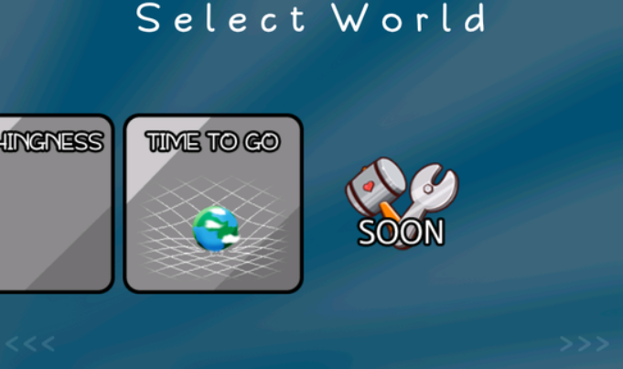
3안 - 장단점
장점
1. 엔드리스한 배경 (스테이지 추가가 자유로움)
2. 배경, 몬스터 레퍼런스 다수
단점
1. 총기 디자인을 새롭게 짜야 함. (SF 컨셉)
(어차피 라이선스 문제 때문에 실제 총기와 완전 똑같이 구현할 생각은 없었기에 괜찮지 않은가?)
(무한 총알, 장전 없는 총기를 구현하려면 오히려 SF 컨셉의 레이저총이 더 좋을 수도 있음)
바운스볼 (우주를 배경으로 하기 때문에 무한히 스테이지 추가 가능)

